Slide 1
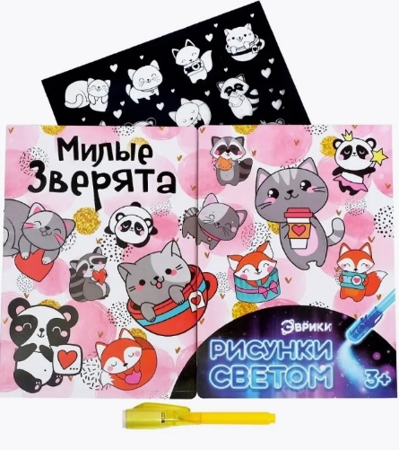
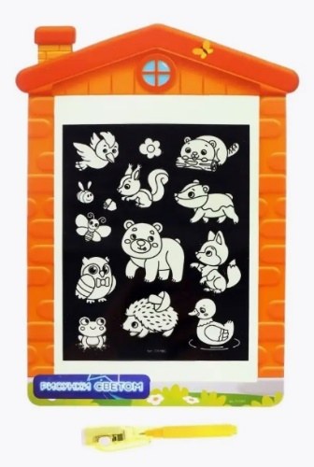
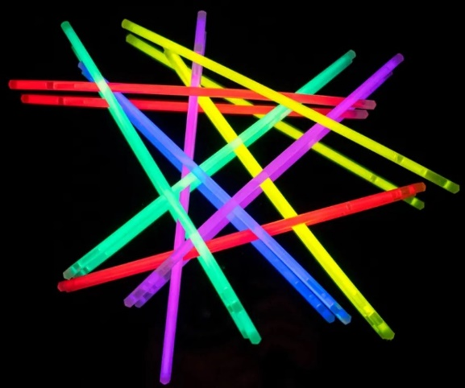
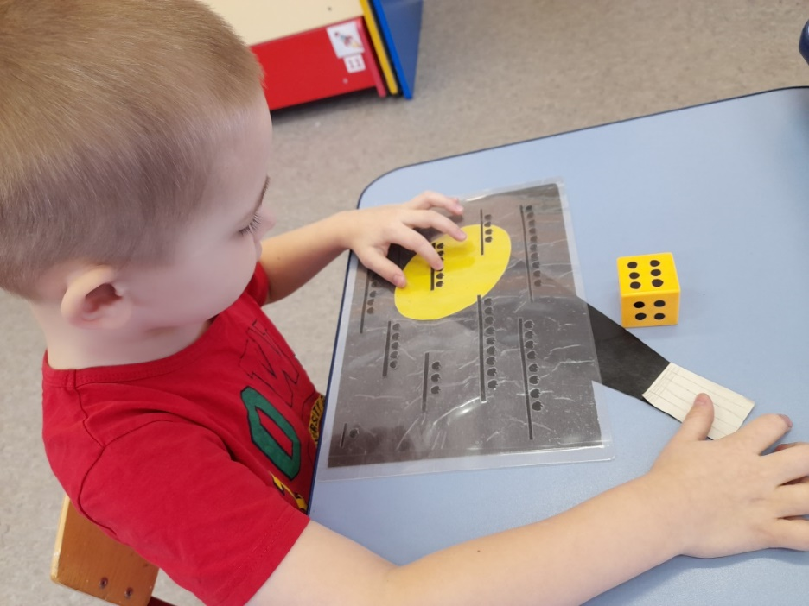
Дидактические пособия для детей с ЗПР «Игры в темноте»
Деревнина Лидия Михайловна
воспитатель группы
для детей с ЗПР
МБДОУ №2 г.Мурманск

Slide 2
АКТУАЛЬНОСТЬ
Игра – ведущий вид деятельности ребенка в дошкольный период. Особое место среди игр занимает дидактическая игра, так как она является связующим звеном между игрой и обучением.
В работе с детьми с ЗПР широко должны применяться дидактические игры, которые способствуют формированию самоконтроля, освоения сенсорных эталонов и навыков учебной деятельности.
Дидактические игры делают процесс обучения более эмоциональным, при достаточно большом количестве повторений сохраняет интерес ребенка к заданию.
Это особенно важно в работе с детьми с ЗПР.

Slide 3
Цель
Создать возможность, каждому ребенку с ЗПР самостоятельно действовать в определенной ситуации с определенными предметами, приобретая собственный действенный и чувственный опыт.
Задачи
Формировать мыслительные операции (анализ, сравнение, обобщение);
Способствовать развитию зрительного восприятия;
Учить детей самостоятельно выделять в предметах сенсорные признаки (форма, цвет, размер) и сравнивать по выделенным признакам.

Slide 4
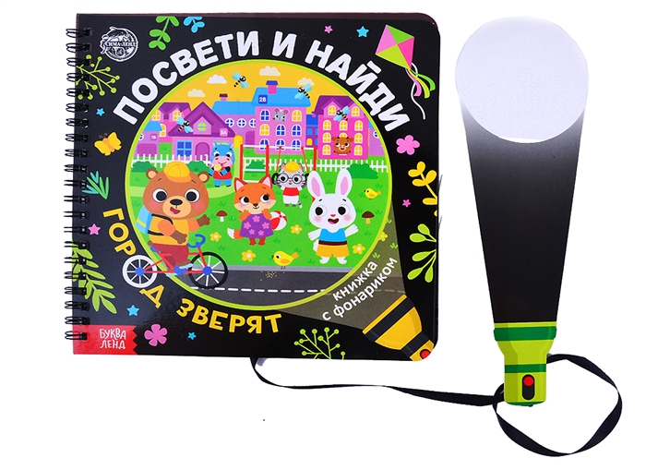
Сейчас в интернете и на полках магазинов широко представлены серии книг с фонариками. Эта идея мне показалась очень интересной, что и послужило основой для создания дидактического пособия.

Slide 5
Данные пособия составлены для работы с детьми с ОВЗ (ЗПР)
старшего дошкольного возраста. Учитывая типические особенности данной категории детей, а именно несформированность операционального компонента мыслительной деятельности (операций: анализа, сравнения, обобщения, ограниченность запаса знаний и представлений, замедленное формирование элементов учебной деятельности), предлагаемый материал несложен и близок опыту детей. Задания предлагается детям с уже накопленным «чувственным» опытом в процессе занимательных игр.

Slide 6
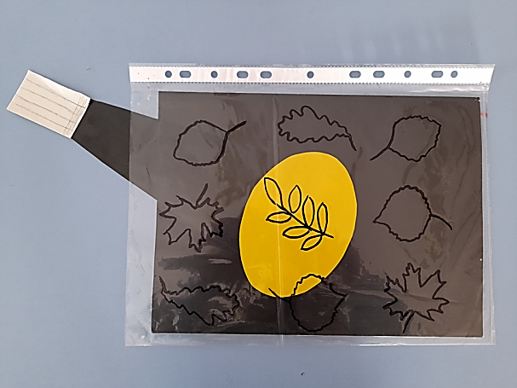
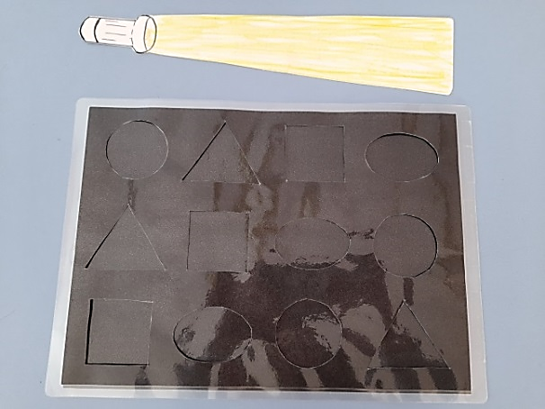
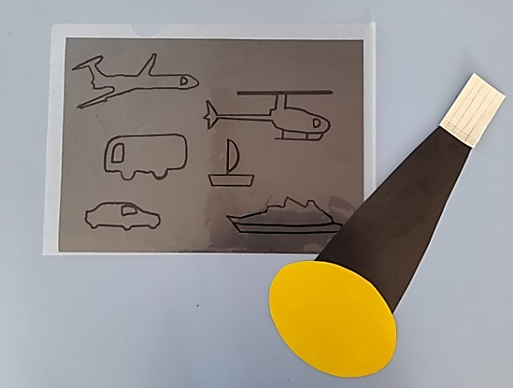
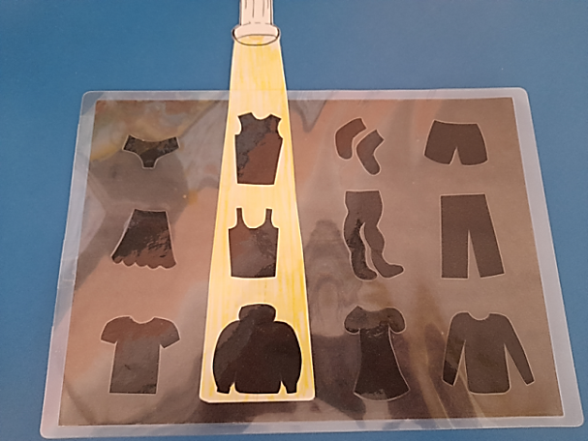
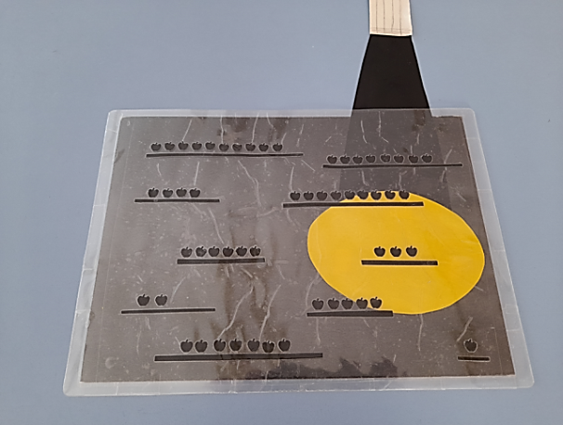
Все игры представляют …
собой панели формата А4, сделанные из картона и бумаги черного цвета. Каждая игра многофункциональна и проста в использовании.

Slide 7
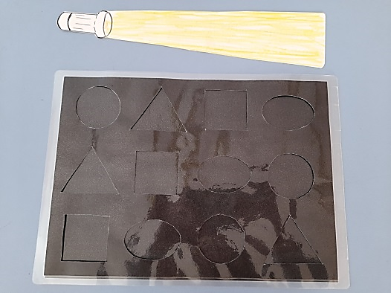
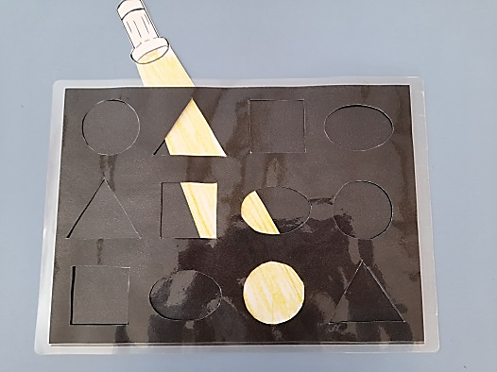
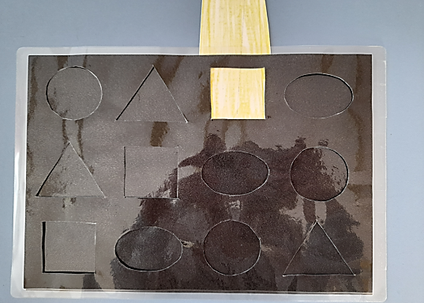
Дидактическая многофункциональная панель «Геометрические фигуры»
В этой игре развиваются: зрительное восприятие, мыслительные операции, внимание. 1. С помощью фонарика можно предложить найти определенные фигуры, или пары одинаковых фигур (формирование представлений о геометрических фигурах)

Slide 8
Игровые многофункциональные панелями
они, помогают решить множество задач в разных направлениях образовательной деятельности.
Для создания этих игр нужно: лист черного картона, файл или прозрачная папка, маркер.
Примерный перечень игр.
Дидактические игры «Найди транспорт», «Угадай посуду» Тематические лото «Осень», «Деревья», «Одежда»
Игры на ФЭМП «Найди и сосчитай», «Геометрические фигуры»

Slide 9
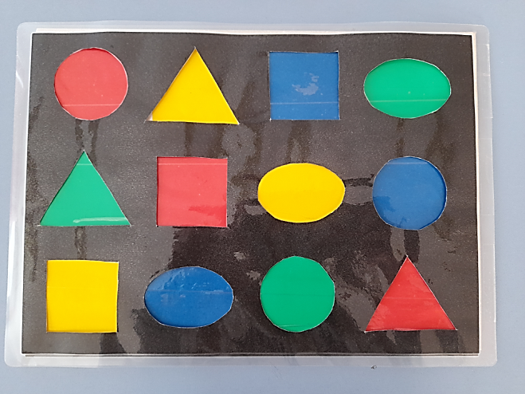
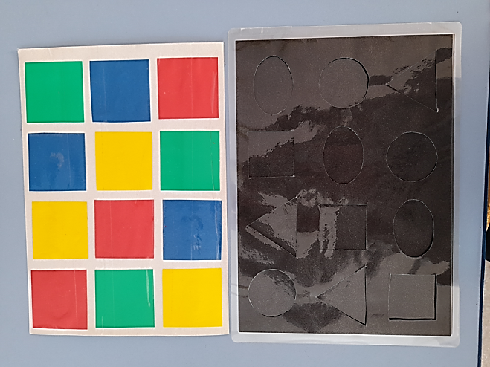
«Геометрические фигуры»
С помощью цветной подложки можно закрепить основные цвета 3. Закрепить предлоги «над», «под», «слева», «справа», «между» (определение пространственного расположения фигур на плоскости)

Slide 10
«Найди и сосчитай» игра по ФЭМП
Цель: упражнять в количественном счете в пределах 10, соотносить количество предметов с цифрой.
(В начале игры можно рассказать ребенку историю или придумать ее вместе м ним. Например: в кладовке перегорела лампочка, и нужно в темноте с помощью фонарика найти полку, где лежит 5 яблок… С помощью таких историй ребенка проще заинтересовать и игра становится более яркой)

Slide 11
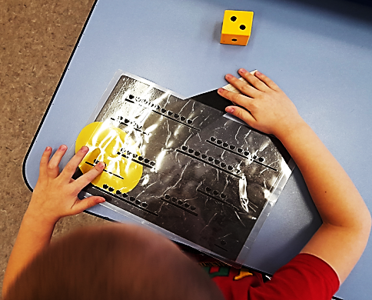
Ход игры: ребенку предлагается с помощью фонарика найти на полке определенное количество яблок, соответствующее, например, количеству точек на кубике или цифре на карточке.
«Найди и сосчитай» игра по ФЭМП

Slide 12
Тематические лото «Осень», «Деревья»
Варианты.
1.Найти листок в темноте и назвать от какого он дерева.
2. Найти одинаковые листочки.
3. С помощью цветной подложки можно также закрепить предлоги «над», «под», «слева», «справа», «между» (определение пространственного расположения фигур на плоскости)

Slide 13
Дидактическая игра «Найди транспорт» водный, наземный, воздушный
Цель – расширение представлений о видах и назначении транспортных средств.

Slide 14
Вариант игры: 1. Найти предмет посуды, как на картинке 2. При помощи цветной подложки определить пространственное расположения фигур на плоскости.
Дидактическая
игра
«Угадай посуду»

Slide 15
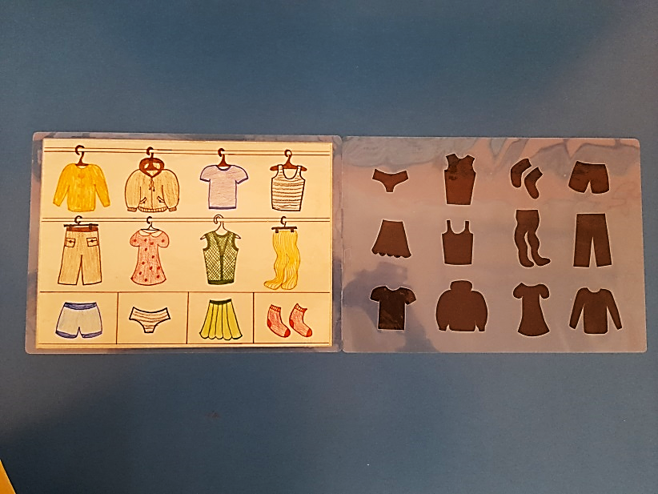
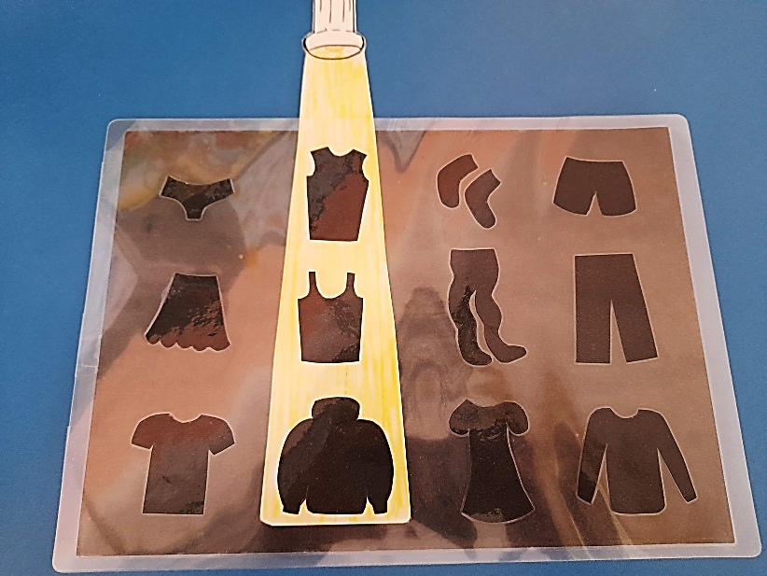
Тематическое лото «Одежда»
Задачи
активизирует словарь детей по теме, развивает мыслительную деятельность, внимание;
закрепляет знания детей о названиях одежды; упражняет в образовании притяжательных прилагательных;
упражняет в классификации предметов одежды; Игра помогает отрабатывать определение пространственного расположения фигур на плоскости.

Slide 16
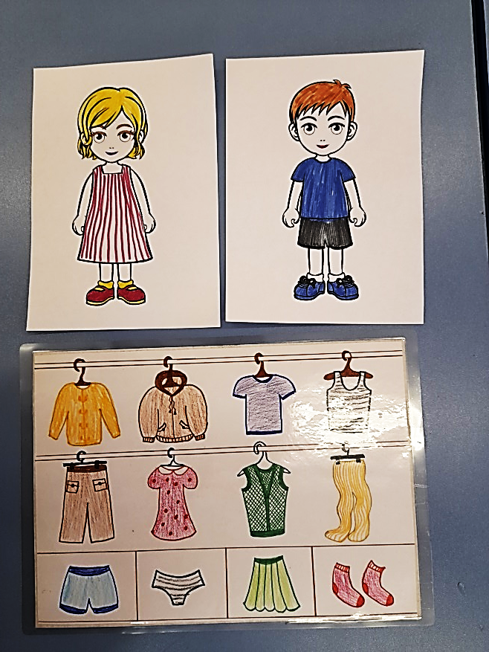
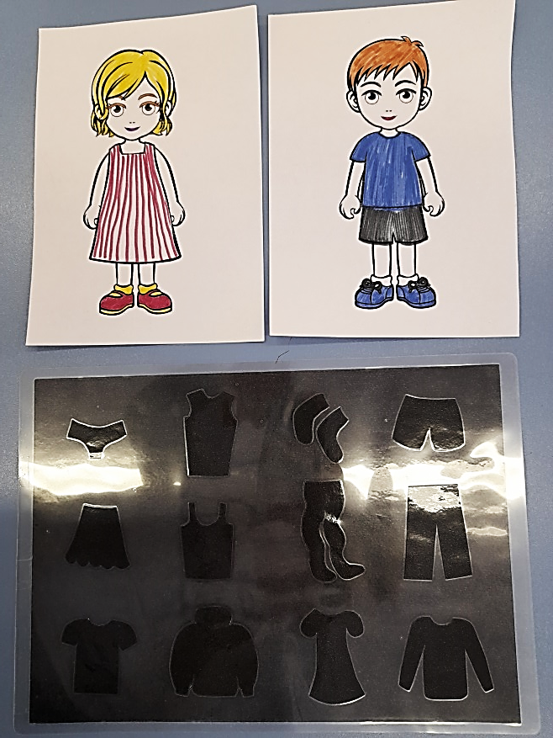
Варианты игры №1
Чтобы привлечь ребенка к игре, можно придумать и рассказать короткую историю о том, почему в гардеробе (или шкафу) пропал свет и все вещи там перемешались.

Slide 17
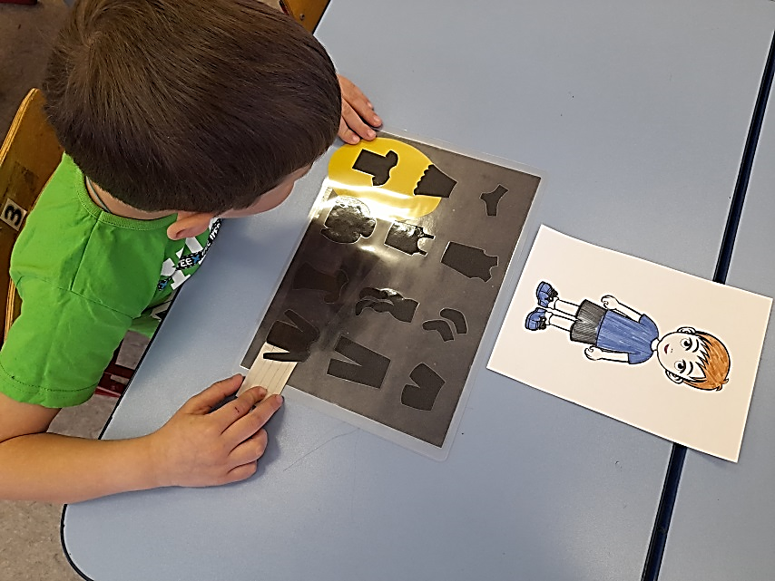
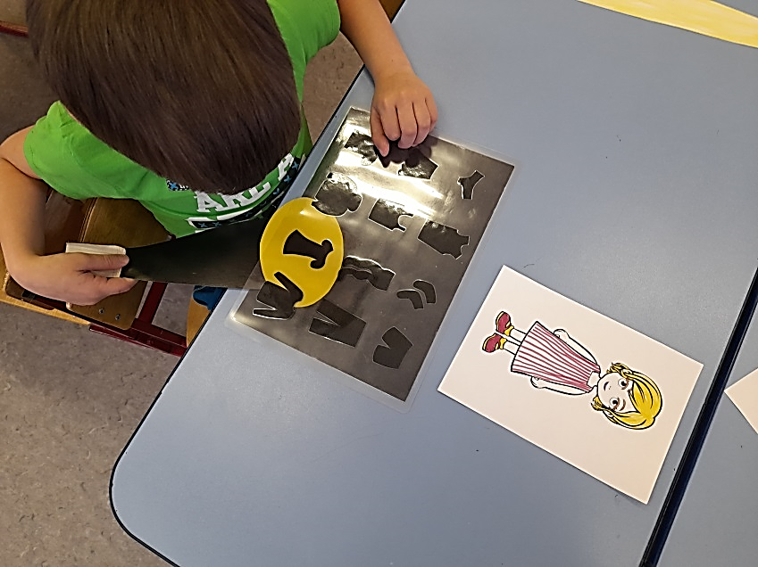
Варианты игры №2
Предложить поискать с фонариком нужные вещи для мальчика (девочки)
Также в процессе поиска одежды можно поупражнять ребенка в образовании притяжательных прилагательных, предварительно дав имена детям на картинках.

Slide 18
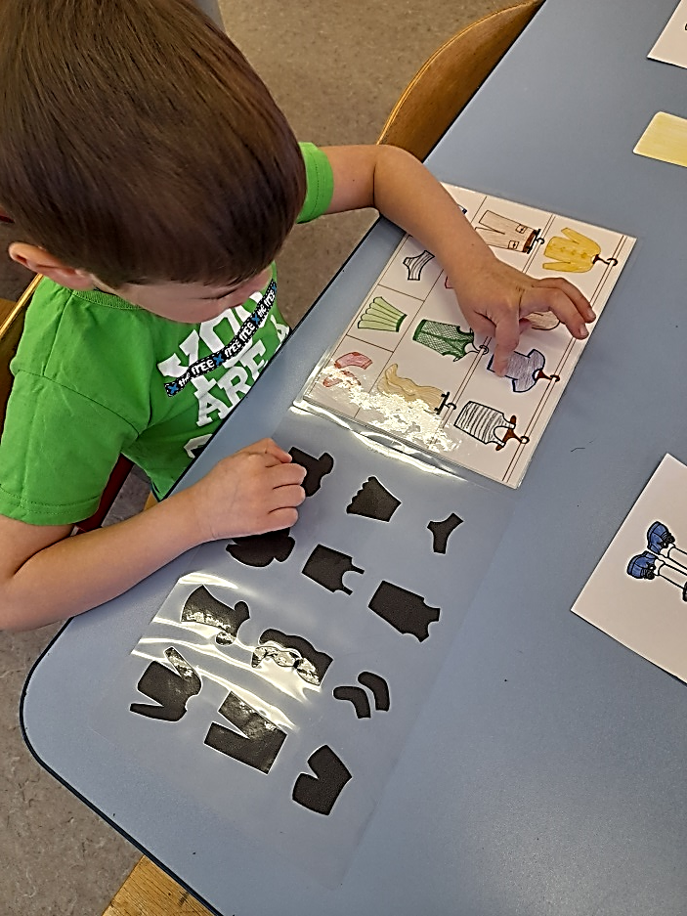
Варианты игры №3
После того, как все предметы одежды были найдены, можно развернуть панель и отработать предлоги («справа», «слева», «между», «под»)

Slide 19
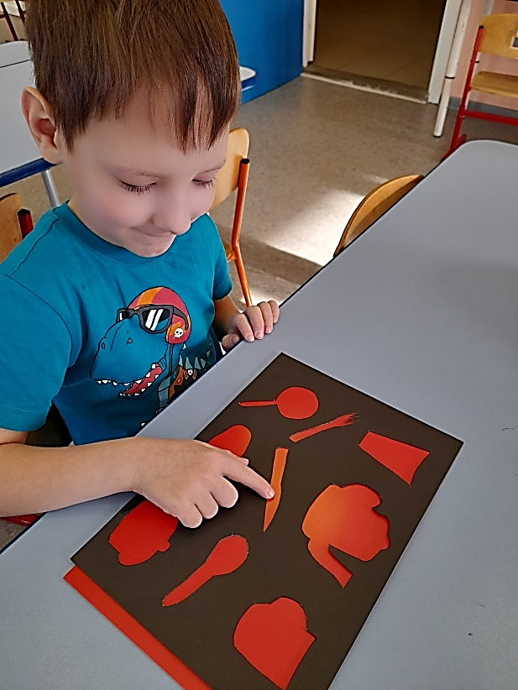
Применения данных дидактических пособий помогает заметить, с каким удовольствием дети ждут, спрашивают о предстоящих игровых действиях, в которых ребенок раскрывается полностью, показывает весь свой игровой потенциал.
Так любимое занятие становится для них не только приятным времяпровождением, а источником новых знаний и умений.

Slide 20
Вывод
Особая роль дидактической игры в коррекционно- обучающем процессе определяется тем, что игра делает сам процесс обучения эмоциональным, действенным, позволяет ребёнку получить собственный опыт. А это особенно важно для проблемных детей, у которых опыт действий с предметами значительно обеднен, не зафиксирован и не обобщен.

